Slide 1
УГЛЫ .

Slide 2
Какие фигуры изображены? Как они называются?

Slide 3
Выполните алгоритм:
начертите луч АВ
из вершины А проведите ещё один луч, не совпадающий с АВ.
Угол – это фигура, образованная двумя лучами, имеющими общее начало.
В
∠ ВАС
А
∠ САВ
С
∠ А

Slide 4
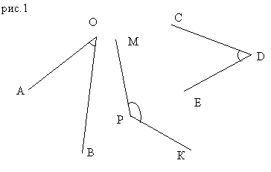
Назовите вершину и стороны каждого угла, изображенного на рис. 1

Slide 5
Математический диктант
1 вариант
2 вариант
1.
а) запишите название данного угла:
M
R
N
P
S
T
б) запишите, как обозначена вершина данного угла:
в) запишите, как обозначены стороны данного угла:

Slide 6
Проверьте себя:
1 вариант
2 вариант
1.
а) запишите название данного угла:
∠ MNP
M
R
N
P
∠ RST
S
T
б) запишите, как обозначена вершина данного угла:
точка N
точка S
в) запишите, как обозначены стороны данного угла:
луч NM
луч NP
луч SR
луч ST

Slide 7
Виды углов
прямой
острый
тупой

Slide 8
Развернутый угол
O A и O B – дополнительные лучи,
или
A O B
противоположные лучи
Развернутый угол – это угол, образованный дополнительными лучами

Slide 9
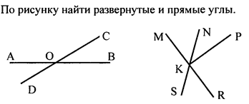

Slide 10
Математический диктант
1 вариант
2 вариант
2.
Запишите, какие углы на данном рисунке являются развернутыми :
P
Q
N
R
O
M
O
P
S
S
K
Z
T
L

Slide 11
Проверьте себя:
1 вариант
2 вариант
2.
Запишите, какие углы на данном рисунке являются развернутыми :
P
Q
N
R
O
M
O
P
S
S
K
Z
T
L
∠ POS
∠ QOZ
∠ SOP
∠ NOK

Slide 12
ИЗМЕРЕНИЕ УГЛОВ

Slide 13
110
100
90
80
70
120
60
130
50
140
40
150
30
160
20
10
170
О
10
180
0
Одно деление транспортира = 1° (один градус)
1° (один градус) – единица измерения углов

Slide 14
Виды транспортиров

Slide 15
∠ AOB = 60°
∠ AOC = 90°
∠ AOD = 110°
∠ AOE = 180°
острый
прямой
тупой
развернутый

Slide 16
Острым углом называют угол, величина которого меньше 90°.
Прямым углом называют угол, величина которого равна 90°.
Развернутым углом называют угол, величина которого равна 180°.
Тупым углом называют угол, величина которого больше 90°,
но меньше 180°.

Slide 17
Математический диктант
1 вариант
2 вариант
1.
Определите вид угла:
а) ∠A = 134°
а) ∠A = 42°
б) ∠B = 180°
б) ∠B = 90°
в) ∠C = 59°
в) ∠C = 128°
2.
Запишите названия данных углов в порядке
увеличения
уменьшения
A
B
C
D
0

Slide 18
Проверьте себя:
1 вариант
2 вариант
1.
Определите вид каждого угла:
а) ∠A = 134°
тупой
а) ∠A = 42°
острый
б) ∠B = 180°
развернутый
б) ∠B = 90°
прямой
в) ∠C = 59°
острый
в) ∠C = 128°
тупой
2.
Запишите названия данных углов в порядке
увеличения
уменьшения
A
B
C
D
О
∠C, ∠A, ∠B, ∠D, ∠О.
∠О, ∠D, ∠B, ∠A, ∠C.

Slide 19
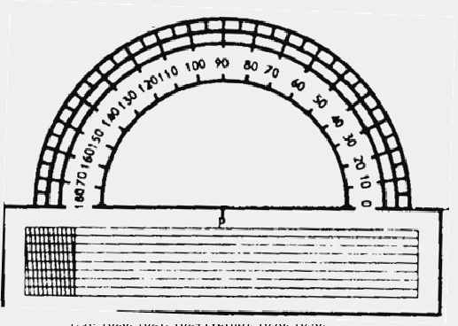
Построение углов.
Транспортир применяют и для построения углов.
Построим угол 50º .
А
О
В

Slide 20
Как измеряют углы с помощью транспортира?
1) Нужно вершину угла совместить с центром транспортира.
2) Одна сторона угла должна проходить через нулевую отметку (0° по шкале).
3) Вторая сторона угла должна пересекать шкалу. Нужно посмотреть, через какую отметку проходит вторая сторона угла. Это и есть величина этого угла.
Если у транспортира есть две шкалы, то надо смотреть на отметку той шкалы, через ноль которой проходит одна из сторон угла.

Slide 21
Лёша
Ваня
Леша и Ваня измеряли один и тот же угол, но получили разные ответы. Определи по рисунку, кто из них прав.

Slide 22
M
C
B
D
110
100
90
80
70
F
120
60
130
50
140
40
150
30
160
20
10
170
О
10
180
0
∠ AOE = 180°
∠ AOD = 140°
∠ AOB = 50°
∠ AOF = 35°
∠ AOC = 90°
∠ AOM = 122°

